Slide 1
UNIVERSIDAD AUTÓNOMA DEL ESTADO DE HIDALGO
ESCUELA SUPERIOR DE ZIMAPÁN
Licenciatura en DERECHO
Materia: Derecho Constitucional.
Tema: “Poder Constituyente”
Lic. CARLOS ORLANDO ACEVEDO JAGUEY
ENERO – JUNIO 2016

Slide 2
Tema: “Poder Constituyente”
Resumen
El presente trabajo muestra como es concebido el poder constituyente dentro de la Teoría de la constitución, las características que debe tener para algunos autores y cual es el deber fundamental de dicho poder.
Palabras clave:
Poder Constituyente.
Constitución.
Soberanía.
Deontología.

Slide 3
Topic: “Constituent Power”
(Abstract)
This paper shows how the constituent power is conceived within the theory of the constitution, the characteristics required for some authors and what is the fundamental duty of the judiciary.
(keywords)
Constituent power.
Constitution.
Sovereignty.
Deontology.

Slide 4
¿Qué es el Poder Constituyente?

Slide 5
Es el ente que realiza el acto de creación constitucional y de soberanía.

Slide 6
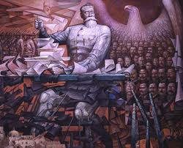
Su función principal es la creación del Estado en la constitución.

Slide 7
Potestad que el pueblo tiene para darse un gobierno y establecer normas de convivencia social y jurídica. (Rafael Bielsa)

Slide 8
La Deontología Constitucional.

Slide 9
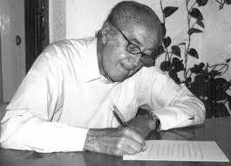
Dr. Miguel Villoro Toranzo.
Miguel A. Hernández Romo.

Slide 10
Toda constitución es un proyecto de convivencia social.

Slide 11
Debe implementarse para el bien de los miembros de la comunidad.

Slide 12
Toda constitución debe tener principios tales como:

Slide 13
Limitaciones a la autoridad.
Garantías a los súbditos.
Organización de los súbditos para participar en decisiones.

Slide 14
Los factores reales de Poder y las Decisiones fundamentales

Slide 15
El contrato social.

Slide 16
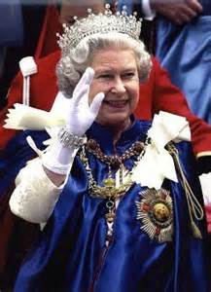
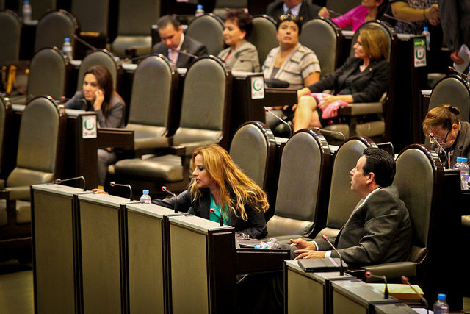
Para Carl Smith:
Pueblo.
Monarca.

Slide 17
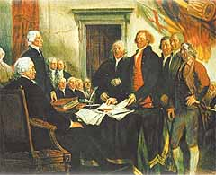
El Poder Constituyente es la voluntad política de la sociedad.

